Slide 1






Infaux ou Vérité?
AMAR James
BEN-YOUNES Lina
PEYREDIEU DU CHARLAT Blanche
VERON Clément
VIGIER Albane
https://gitlab-ovh-02.cloud.centralesupelec.fr/clement.veron/infaux-et-verite/-/tree/main
By Les Reptiliens

Slide 2


Description de l'application
Estimer la probabilité de crédibilité d’un tweet en s’appuyant sur :
son contenu (texte et pseudo de l’utilisateur)
les relations de l'utilisateur (si l’utilisateur est relié à des comptes considérés comme fiables ou pas)
A partir de ce calcul, estimer la proportion de fake news parmi un ensemble de tweets portant sur un événement donné.
Cadre : politique en France
0
Information fiable
1
Fake news

Slide 3
Analyse des besoins
Outil d'analyse de l'opinion publique et de la qualité de l'information.
User Stories:
En tant que média, je veux me renseigner sur les nouvelles circulant sur Internet afin de mieux informer.
En tant qu’organisateur d’événement / personnalité / marque, je veux observer les informations qui sont échangées à mon propos pour améliorer ma communication.

Slide 4
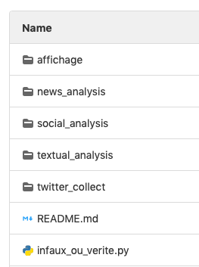
Description des MVPs
Nous avons divisé le MVP en 3 objectifs :
Analyse Textuelle (MVP1)
Analyse Sociale (MVP2)
Analyse de l'Evénement (MVP3)
Chaque MVP renvoie un nombre entre 0 et 1
Un objectif = un package sur le dépôt Gitlab

Slide 5

MVP1 : Textual Analysis
spelling.py
Diffusion
diffusion.py
Orthographe
Violence
toxic_classifier.pkl
classify.py
violence.py
Train.csv
Fiabilité pseudo
pseudo.py
extrait_prenoms.py
prenoms.json
En entrée : un tweet = texte + nom d'utilisateur (screen_name)
Fonctions :
Orthographe (James)
Diffusion (Blanche et Albane)
Violence (Lina)
Fiabilité Pseudo (Clément)
Fonction générale (Blanche)
Cf : Fausses Nouvelles : guide des questions à se poser face à une information, site du Gouvernement (https://www.gouvernement.fr/fausses-nouvelles-guide-des-questions-a-se-poser-face-a-une-information)
Fake News: 10 astuces pour les repérer, Centre de Culture Scientifique Technique et Industrielle de Mines Saint-Étienne (https://www.larotonde-sciences.com/jeux-et-experimentations/fake-news/)

Slide 6
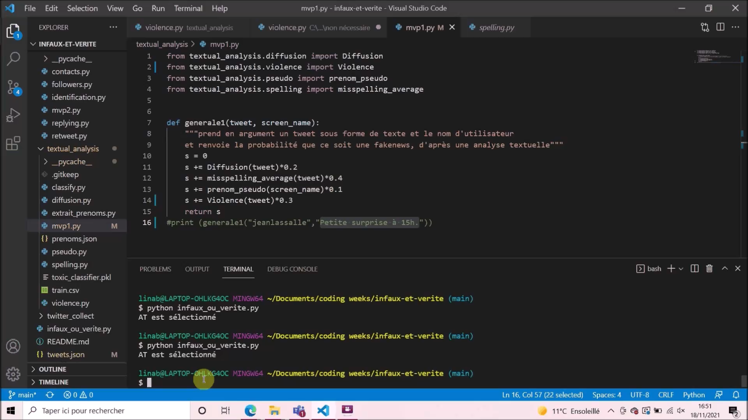
Démonstration MVP1

Slide 7

Collecte des tweets
Package twitter_collect contenant des fonctions plus générale utiles dans les MVP2 et MVP3
Pour utiliser l'application, veuillez y insérez vos credentials. (twitter_collect/credentials.py)
twitter_collect
fonctions_collect.py
tweet_collection.py
twitter_connection.py
Connection API
credentials.py
Collecte de tweets

Slide 8
MVP2 : Social Analysis
contacts (DB)
followers.py
identification.py
replying.py
retweet.py
Cercle social
générale
En entrée : nom d'utilisateur (screen_name)
DataBases: (Blanche et Clément)
Comptes fiables : user_id, screen_name
Comptes non fiables : user_id, screen_name
Fonctions :
Réponses (James)
Retweets (Clément)
Identifications (Albane et Lina)
Followers (Clément)
Fonction générale : note sur la fiabilité du cercle de l'utilisateur (Lina)

Slide 9
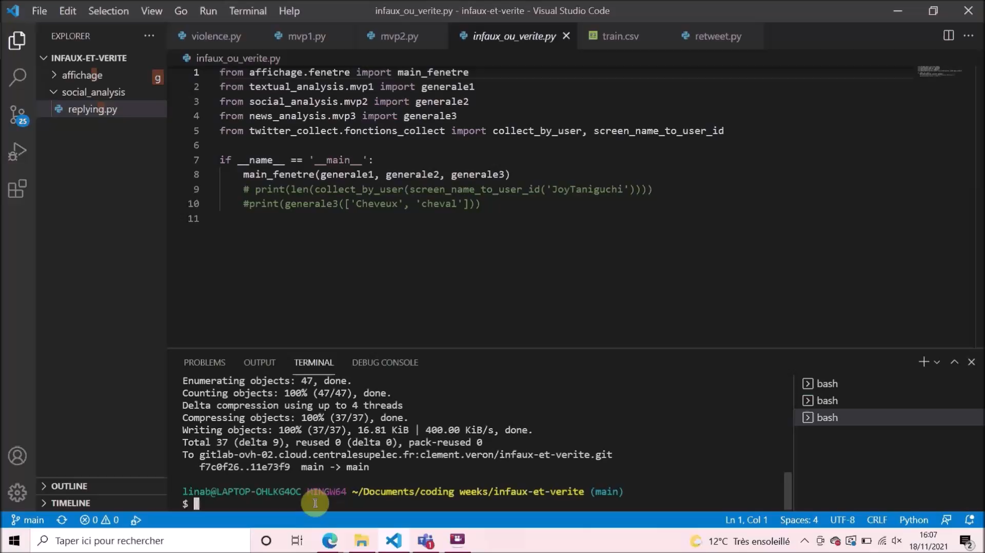
Démonstration MVP2

Slide 10
MVP3 : News Analysis
news_keywords
hastag.txt
collect_event.py
collect_keywords.py
keyword.txt
tweet_queries.py
mvp3.py
En entrée: mots-clés et hashtags qui décrivent l'événement
En sortie: estimation de la proportion de fake news parmi les tweets à propos de cet événement
Fonctions:
Collection des mots-clés (fichier txt) (Blanche)
Collection des tweets contenant les mots-clés (Albane)
Générale : analyse des tweets et calcul de proportion (MVP1 + MVP2) (James)

Slide 11
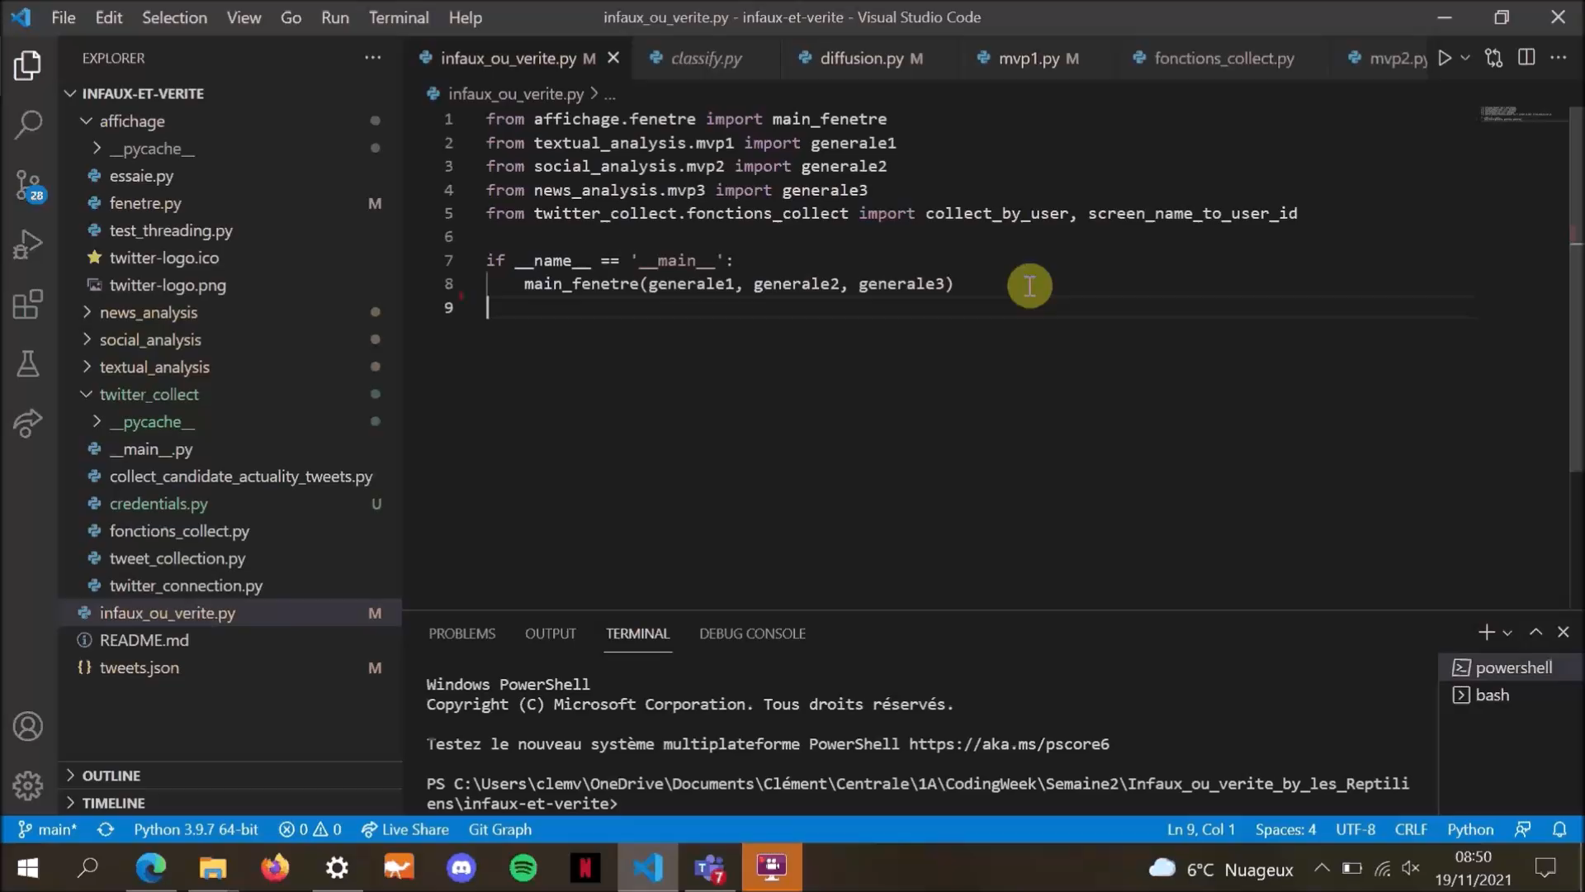
Démonstration MVP3

Slide 12
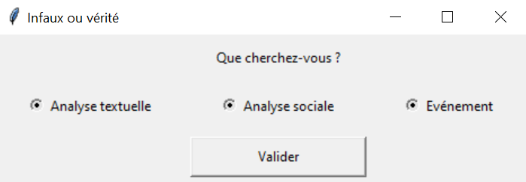
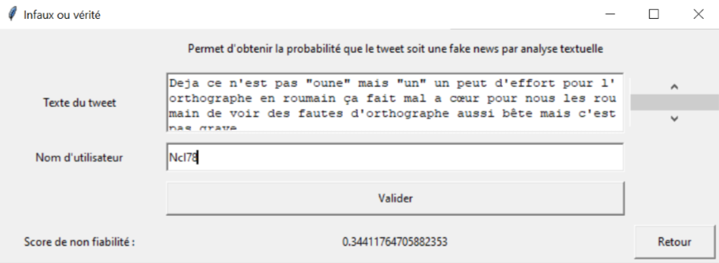
Affichage (Clément)

Slide 13
Conclusion
Limites du modèle :
Les bases de données d'utilisateurs fiables et non fiables sont très limitées.
L'analyse des champs lexicaux avec Textblob se fait à partir d'une base de donnée en anglais, il faut donc traduire les tweets français pour les analyser.
L'analyse de l'orthographe n'est pas faite dans le contexte de la phrase (accords, conjugaison, etc.).
Les poids des critères sont choisis arbitrairement.
On n'a accès qu'à un nombre limité de tweet par minute, il est donc impossible de véritablement établir les liens entre un utilisateur et son cercle (ambition du MVP2)
Le traitement des tweets devient trop lourd si on prend en compte plus d'un tweet par personne
Problème de mémoire RAM sur le module violence
Idée de solutions :
Enrichir la base de données des utilisateurs fiables / non fiables lorsque l'application analyse un l'utilisateur
Il faudrait réussir à se procurer des bases de données en français
Il faudrait utiliser un module qui analyse plus précisément la grammaire et l'orthographe (jamspell).
On pourrait proposer à l'utilisateur de l'application de déterminer lui même le poids qu'il souhaite attribuer à chaque critère

